Slide 1
Виды информации

Slide 2
Информация
Графическая:
Числовая:
2+2=
5+5=
2*3=
Текстовая
Отгадайте загадку: «Зимой и летом одним цветом»

Slide 3
Зрительная информация

Slide 4


Тактильная информация

Slide 5

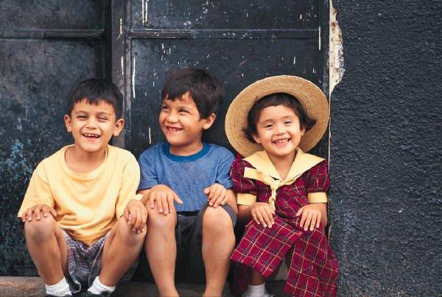
Вкусовая информация

Slide 6


Обонятельная информация

Slide 7

Звуковая информация

